Slide 1
Automatizovaná analýza experimentov röntgenového zobrazovania
Autor: Bc. Antónia Matisová
Vedúci práce: RNDr. Ondrej Krídlo, PhD.
Konzultant: RNDr. Stanislav Hrivňak
Ústav informatiky

Slide 2
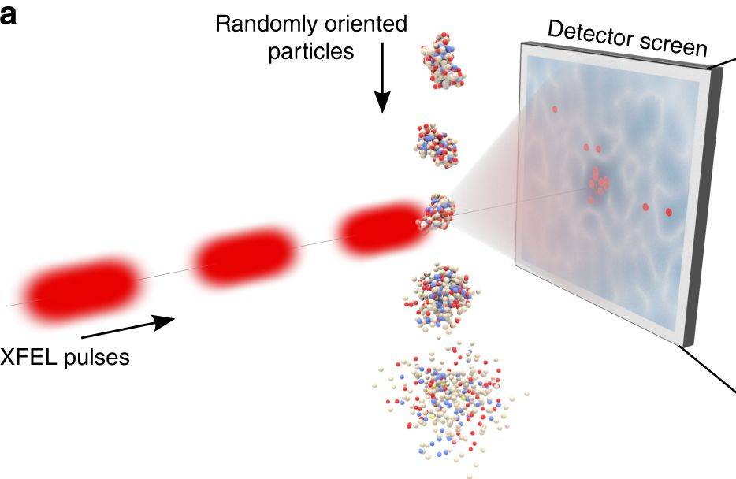
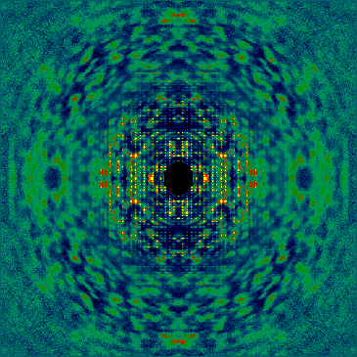
Motivácia
Katedra biofyziky
Štúdium molekúl DNA
Pulzy röntgenového lúča
Na detektore dostaneme difraktogram
Zdroj:https://www.nature.com/articles/s41467-018-04830-4
Zdroj: https://physikseminar.desy.de/zeuthen/colloquia_in_2017/may_10_2017/

Slide 3
Definícia problému
Rôzne typy molekúl DNA v emulzii
Rôzne natočenie molekúl pri zásahu
Klasifikácia difraktogramov
Zdroj:https://www.nature.com/articles/s41467-018-04830-4
Zdroj: https://physikseminar.desy.de/zeuthen/colloquia_in_2017/may_10_2017/

Slide 4
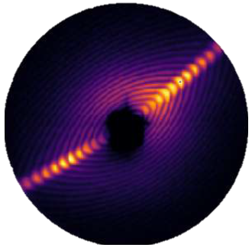
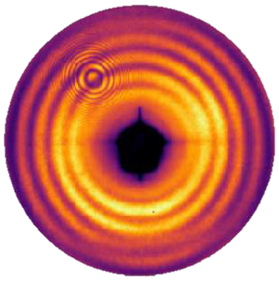
Prehľad súčasného stavu v danej problematike
Zimmermann a kol. [4]: Deep neural networks for classifying complex features in diffaction images.
Dataset difraktogramov z nano kvapôčok hélia
Výber vhodnej hlbokej konvolučnej NN
Nová aktivačná funkcia
Vysporiadanie sa so šumom

Slide 5
Ciele
Pomocou programového balíka condor na simuláciu výsledkov experimentu röntgenovského zobrazovania nagenerovať difraktogramy rôznych priestorových konformácií molekuly DNA. Je treba zahrnúť aj rôzne zdroje šumu.
Následne každému difraktogramu z tohto reprezentatívneho datasetu priradiť, že do akej triedy patrí a vhodne ich upraviť aby mohli slúžiť ako vstup pre použité algoritmy.
Navrhnúť a implementovať metódu strojového alebo hĺbkového učenia, ktorá by riešila nasledovnú klasifikačnú úlohu - je daný výstup experimentu (obrázok) a úlohou je určiť, že ktorému typu molekuly DNA tento signál zodpovedá (klasifikácia do viac tried).
Po natrénovaní modelu, navrhnúť a implementovať vhodnú metriku na testovanie úspešnosti nášho modelu. Tiež zhodnotiť limity použiteľnosti a možnosti použiteľnosti v praxi.

Slide 6
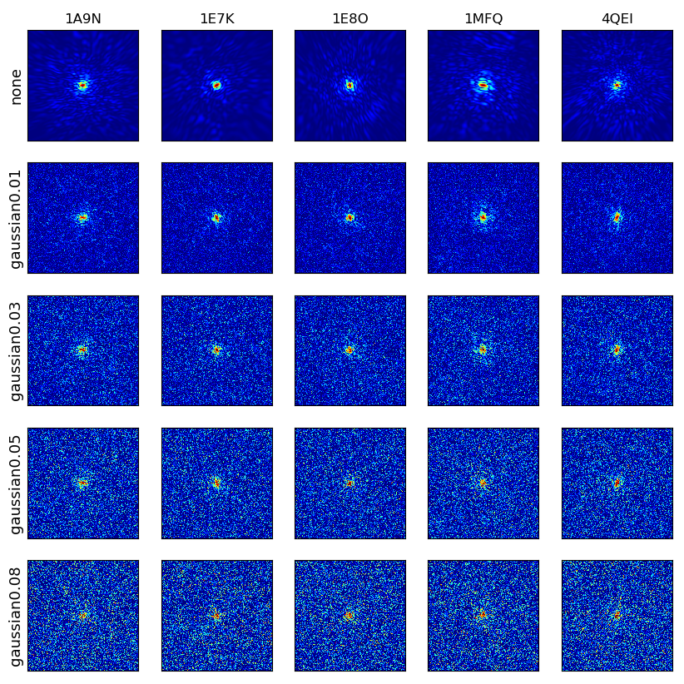
Dáta
Difraktogramy 5 rôznych molekúl DNA
PDB: 4QEI, 1A9N, 1MFQ, 1E8O, 1E7K
Condor [5]
Nagenerované bez šumu
Gaussian šum skimage.util.random_noise
PNG-16

Slide 7
postup riešenia
Dataset 400 alebo 1000 obrázkov na triedu (256x256)
Train/test set v pomere 80:20; 100 epoch
Rôzne hĺbky siete a množstvo šumu
CNN:
konvolučná vrstva 3x3 ReLU, max pooling 2x2
dropout, adam optimizer, batchsize 50

Slide 8
Výsledky pre 400 a 1000 obrázkov na triedu
Konv. vrstiev | None | Gauss. 0.01 | Gauss. 0.03 | Gauss. 0.05 | Gauss. 0.08
6 | 99.75 | 98.25 | 92.75 | 85.50 | 81.25
5 | 99.50 | 96.25 | 90.50 | 85.00 | 77.25
4 | 98.00 | 94.25 | 88.25 | 80.25 | 71.25
3 | 96.50 | 93.50 | 87.50 | 83.25 | 71.50
2 | 98.50 | 98.25 | 90.50 | 79.75 | 67.25
1 | 99.75 | 97.50 | 39.50 | 35.25 | 20.00
Konv. vrstiev | None | Gauss. 0.01 | Gauss. 0.03 | Gauss. 0.05 | Gauss. 0.08
6 | 99.80 | 98.40 | 95.10 | 89.10 | 83.50
5 | 99.80 | 97.40 | 92.50 | 88.40 | 80.90
4 | 99.70 | 96.60 | 91.20 | 86.60 | 79.70
3 | 99.00 | 96.10 | 91.20 | 86.80 | 79.90
2 | 98.70 | 97.50 | 93.40 | 79.50 | 77.00
1 | 99.50 | 98.00 | 93.10 | 82.60 | 70.00

Slide 9
Ďalší postup
Vyskúšať ďalšie architektúry
Zhodnotenie použiteľnosti v praxi

Slide 10
Literatúra
[1] Rawat, W., and Wang, Z.: Deep convolutional neural networks for image classification: A comprehensive review. Neural Computation 29, 9 (September 2017), 2352-2449. https://doi.org/10.1162/neco_a_00990
[2] Liu, W., Wang, Z., Liu, X., Zeng, N., Liu, Y., and Alsaadi, F. E.: A survey of deep neural network architectures and their applications. Neurocomputing 234 (April 2017), 11-26. https://doi.org/10.1016/j.neucom.2016.12.038
[3] Sharma, N., Jain, V., and Mishra, A. An analysis of convolutional neural networks for image classification. Procedia Computer Science 132 (2018), 377-384. https://doi.org/10.1016/j.procs.2018.05.198
[4] Zimmermann, J., Langbehn, B., Cucini, R., Fraia, M. D., Finetti, P., LaForge, A. C., Nishiyama, T., Ovcharenko, Y., Piseri, P., Plekan, O., Prince, K. C., Stienkemeier, F., Ueda, K., Callegari, C., Möller, T., and et al., D. R.: Deep neural networks for classifying complex features in diraction images. (March 2019) https://arxiv.org/abs/1903.02779
[5] Hantke, Ekeberg and Maia: Condor: a simulation tool for flash X-ray imaging. J. Appl. Cryst. (2016). 49, 1356-1362. https://doi.org/10.1107/S1600576716009213

Slide 11
Ďakujem Za pozornosť

